Slide 1



第9章 运行时的存储组织
School of Computer Science & Technology
Harbin Institute of Technology
重点：符号表的内容、组织，过程调用实现，
静态存储分配、动态存储分配的基本方法。
难点：参数传递，过程说明语句代码结构，
过程调用语句的代码结构，
过程调用语句的语法制导定义，
栈式存储分配。

Slide 2
第9章 运行时的存储组织
9.1 与存储组织有关的源语言概念与特征
9.2 存储组织
9.3 静态存储分配
9.4 栈式存储分配
9.5 栈中非局部数据的访问
9.6 堆管理
9.7 本章小结

Slide 3
9.1 与存储组织有关的源语言概念与特征
编译程序必须准确地实现包含在源程序中的各种抽象概念，如名字、作用域、数据类型、操作符、过程、参数和控制流结构等，这些概念反映了源语言所具有的一些特征，对它们的支持往往会影响运行时的存储组织和分配策略
给定一个源程序，编译程序必须根据源语言的特征(规定)为源程序中的许多问题做出决策，包括何时、怎样为名字分配内存地址。
  静态策略：在编译时即可做出决定的策略
  动态策略：直到程序执行时才能做出决定的策略

Slide 4
9.1.1 名字及其绑定
“名字”、“变量”和“标识符” 的区别与联系
  名字和变量分别表示编译时的名字和运行时该名字所代表的内存位置。
  标识符则是一个字符串，用于指示数据对象、过程、类或对象的入口。
  所有标识符都是名字，但并不是所有的名字都是标识符，名字还可以是表达式。例如，名字x.y可能表示x所代表结构的域y。
  同一标识符可以被声明多次，但每个声明都引入一个新的变量。即使每个标识符只被声明一次，局部于某个递归过程的标识符在不同的运行时刻也将指向不同的内存位置。

Slide 5
名字的绑定
从名字到值的两步映射
  环境把名字映射到左值，而状态把左值映射到右值
  赋值改变状态，但不改变环境。
如果环境将名字x映射到存储单元s，我们就说x被绑定到s
环境
状态
名字
内存位置
(变量)
值

Slide 6
9.1.2 声明的作用域
x的声明的作用域是程序中的这样一段区域，在该区域中，x的引用均指向x的这一声明。对于某种程序设计语言，如果只通过考察其程序就可以确定某个声明的作用域，则称该语言使用静态作用域；否则称该语言使用动态作用域。
C++、Java和C#等还提供了对作用域的显式控制，其方法是使用public、private和protected这样的关键字。
声明的作用域是通过符号表进行管理的，详见8.4节的讨论。

Slide 7
1. 静态作用域
在具有程序块结构的语言中，变量声明的静态作用域规则如下 ：
  如果名字x的声明D属于程序块B，则D的作用域是B的所有语句，只有满足如下条件的程序块B′除外：B′嵌套在B中(可以是任意的嵌套深度)，且B′中具有同一名字x的一个新的声明。
  令B₁, B₂, …, B_{k}是包围x的本次引用的所有程序块，B_{k-1}是B_{k}的直接外层程序块，B_{k-2}是B_{k-1}的直接外层程序块，如此类推。找到使x的某个声明属于B_{i}的最大i，则x的本次引用指向B_{i}中的这个声明。换句话说，x的本次引用处在B_{i}中的这个声明的作用域中。(亦即采用最近作用域规则)

Slide 8
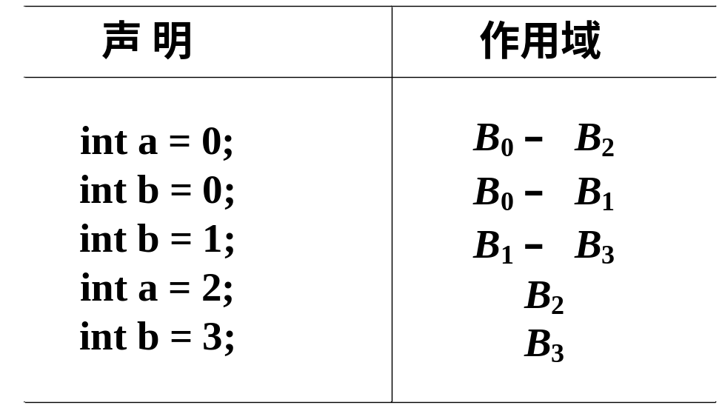
1. 静态作用域
B₀
(1) int main()
(2) {
(3) int a=0;
(4) int b=0;
(5) {
(6) int b=1;
(7) {
(8) int a=2;
(9) printf(“%d %d\n”, a, b );
(10) }
(11) {
(12) int b=3;
(13) printf(“%d %d\n”, a, b);
(14) }
(15) printf(“%d %d\n”, a, b);
}
printf(“%d %d\n”, a, b);
}
B₁
B₂
B₃
表9.1 图8.10所示程序中声明的作用域

Slide 9
2. 显式访问控制
类和结构为其成员引入了一种新的作用域
  如果p是某个带有域(成员)x的类的对象，则p.x中x的引用将指向该类定义中的域x。与程序块结构类似的是，类D中成员x的声明的作用域将会扩展到D的任何子类D'，除非D'中具有同一名字x的一个局部声明。

Slide 10
2. 显式访问控制
  通过使用像public、private和protected这样的关键字，C++或Java类的面向对象语言提供了一种对超类中成员名字的显式访问控制。这些关键字通过限制访问来支持封装。因此，私有名的作用域只包含与该类及其友类相关联的方法声明和定义，保护名只对其子类是可访问的，而公用名从类的外部也是可以访问的。

Slide 11
3. 动态作用域
动态作用域规则相对于时间而静态作用域规则相对于空间
  静态作用域规则要求我们找出某个引用所指向的声明，条件是该声明处在包围该引用的“空间上最近的”单元(程序块)中。
  动态作用域也是要求我们找出某个引用所指向的声明，但条件是该声明处在包围该引用的“时间上最近的”单元(过程活动)中。

Slide 12
3. 动态作用域
“动态作用域”通常是指下面的策略
  名字x的引用指向带有x声明的最近被调用的过程中x的这个声明。
  例如，过程被当做参数进行传递时

Slide 13
9.1.3 过程及其活动
将“过程、函数和方法”统称为“过程”
过程定义是一个声明，它的最简单形式是把一个标识符和一个语句联系起来。该标识符是过程名，而这个语句是过程体。
当过程名出现在可执行语句中时，称相应的过程在该点被调用。过程调用就是执行被调用过程的过程体。注意，过程调用也可以出现在表达式中。

Slide 14
9.1.3 过程及其活动
出现在过程定义中的某些标识符具有特殊的意义，称为该过程的形式参数，简称为形参。调用过程时，表达式作为实在参数(或实参)传递给被调用的过程，以替换出现在过程体中的对应形式参数。9.1.4节将讨论实参和形参的结合方法。
过程体的每次执行叫做该过程的一个活动。过程p的一个活动的生存期是从过程体执行的第一步到最后一步，包括执行被p调用的过程的时间，以及再由这样的过程调用其它过程所花的时间，等等。

Slide 15
9.1.3 过程及其活动
如果a和b是过程的活动，那么它们的生存期或者不交迭，或者嵌套。也就是说，如果在a结束之前b就开始了，那么b必须在a结束之前结束。
如果同一个过程的一次新的活动可以在前一次活动结束前开始，则称这样的过程是递归的。递归过程p也可以间接地调用自己。
如果某个过程是递归的，则在某一时刻可能有它的几个活动同时活跃，这时必须合理组织这些同时活跃着的活动的内存空间。

Slide 16
9.1.4 参数传递方式
当一个过程调用另一个过程时，它们之间交换信息的方法通常是通过非局部名字和被调用过程的参数来实现的。
  传值
  传地址
  传值结果
  传名
其主要区别在于实参所代表的究竟是左值、右值还是实参的正文本身

Slide 17
1. 传值
计算实参并将其右值传递给被调用过程
传值方式可以如下实现：
  被调用过程为每个形参开辟一个称为形式单元的存储单元，用于存放相应实参的值。
  调用过程计算实参，并把右值放入相应的形式单元中。
实际参数A
形式参数X
单向传值
A
A的值
被调用者直接使用
调用者

Slide 18
2. 传地址
调用过程将实参的地址传递给被调用过程
传地址方式可以如下实现：
  如果实参是一个具有左值的名字或表达式，则传递该左值本身
  如果实参是a+b或2这样的没有左值的表达式，则调用过程首先计算实参的值并将其存入一个新的存储单元，然后将这个新单元的地址传递给被调用过程
实际参数A
形式参数X
A
传地址
A的地址
调用者
被调用者间址访问

Slide 19
3. 传值结果
传值结果就是将传值和传地址这两种方式结合起来
传值结果方式可以如下实现：
  实参的右值和左值同时传给被调用过程。
  在被调用过程中，像传值方式那样使用实参的右值。
  当控制返回调用过程时，根据传递来的实参的左值，将形参当前的值复制到实参存储单元。
实际参数A
形式参数X
A的地址
A
传值/传地址
A的值
调用者
被调用者

Slide 20
4. 传名
用实参表达式对形参进行文字替换。
传名方式可以如下实现：
  在调用过程中设置计算实参左值或右值的形实转换子程序。
  被调用过程为每个形参开辟一个存储单元，用于存放该实参的形实转换子程序的入口地址。被调过程执行时，每当要向形参赋值或取该形参的值时，就调用相应于该形参的形实转换子程序，以获得相应的实参地址或值。注意，形实转换子程序的运行环境是调用程序。形实转换子程序又称为换名子程序thunk。

Slide 21
例
procedure swap(var x, y: integer);
var temp: integer;
begin 调用swap(i, a[i])
temp := x; temp := i;
x := y; i := a[i];
y := temp a[i] := temp
end

Slide 22
主程序
A:=2; B:=3;
P(A+B, A, A);
print A
子程序
P(X,Y,Z);
{Y:=Y+1;
Z:=Z+X}
传名
A:=A+1=3
A:=A+A+B=3+3+3
9
传值结果：
X=T=5,Y=Z=A=2
Y:=Y+1=3
Z:=Z+X=5+2=7
Y A=3
Z A=7
7
临时单元: T:A+B=5
传地址：
X=T=5,Y=Z=A=2
A:=A+1=2+1
A:=A+T=3+5
8
传值：
2

Slide 23
编译程序组织存储空间时必须考虑的问题
过程能否递归？
当控制从过程的活动返回时，局部变量的值是否要保留？
过程能否访问非局部变量？
过程调用的参数传递方式？
过程能否作为参数被传递？
过程能否作为结果值传递？
存储块能否在程序控制下动态地分配？
存储块是否必须显式地释放？

Slide 24
9.2 存储组织
9.2.1 运行时内存的划分
9.2.2 活动记录
9.2.3 局部数据的组织
9.2.4 全局存储分配策略

Slide 25
9.2.1 运行时内存的划分
目标代码
静态数据
栈
空闲 空间
堆

Slide 26
9.2.2 活动记录
过程的每个活动所需要的信息用一块连续的存储区来管理，这块存储区叫做活动记录
假定语言的特点为:允许过程递归调用、允许过程含有可变数组，过程定义允许/不允许嵌套。
采用栈式存储分配机制
活动记录：运行时，每当进入一个过程就有一个相应的活动记录压入栈顶。活动记录一般含有连接数据、形式单元、局部变量、局部数组的内情向量和临时工作单元等。

Slide 27
每个过程的活动记录内容
——非嵌套语言(如C)
TOP→
临时变量
对任何局部变量X的引用可表示为变址访问:
dx[SP]
dx:变量X相对于活动记录起点的地址，在编译时可确定。
数组内情向量
简单变量
形式单元
2
参数个数
1
返回地址
SP→ 0
旧SP

Slide 28
每个过程的活动记录内容
——嵌套语言(如Pascal)
连接数据
  返回地址
  动态链：指向调用该过程前的最新活动记录地址的指针。
静态链：指向静态直接外层最新活动记录地址的指针，用来访问非局部数据。
TOP→
临时变量
数组内情向量
局部变量
形式单元
2
静态链
1
动态链
SP→0
返回地址

Slide 29
每个过程的活动记录内容
TOP→
临时变量
形式单元：存放相应的实在参数的地址或值。
局部数据区：局部变量、内情向量、临时工作单元(如存放对表达式求值的结果)。
数组内情向量
局部变量
形式单元
2
静态链
1
动态链
SP→ 0
返回地址

Slide 30
9.2.3 局部数据的组织
字节是可编址内存的最小单位。
变量所需的存储空间可以根据其类型而静态确定。
一个过程所声明的局部变量，按这些变量声明时出现的次序，在局部数据域中依次分配空间。
局部数据的地址用相对于某个位置的地址来表示。
数据对象的存储安排还有对齐的问题。
  整数必须放在内存中特定的位置，如被2、4、8整除
  的地址

Slide 31
9.2.3 局部数据的组织
在SPARC/Solaris工作站上下面两个结构的size分别是24和16，为什么不一样？
typedef struct _a{ typedef struct _b{
char c1; char c1;
long i; char c2;
char c2; long i;
double f; double f
}a; }b;

Slide 32
9.2.3 局部数据的组织
在SPARC/Solaris工作站上下面两个结构的size分别是24和16，为什么不一样？
typedef struct_a{ typedef struct _b{
char c1; 0 char c1;0
long i;4 char c2; 1
char c2; 8 long i; 4
double f; 16 double f;8
}a; }b;

Slide 33
9.2.3 局部数据的组织
在X86/Linux机器的结果和SPARC/Solaris工作站不一样，是20和16。
typedef struct _a{
typedef struct _b{
char c1; 0 char c1; 0
long i;4 char c2; 1
char c2; 8 long i; 4
double f; 12 double f;8
}a;}b;

Slide 34
9.2.4 全局存储分配策略
静态存储分配策略(FORTRAN)
如果在编译时能确定数据空间的大小，则可采用静态分配方法：在编译时刻为每个数据项目确定出在运行时刻的存储空间中的位置。
动态存储分配策略(PASCAL)
如果在编译时不能确定运行时数据空间的大小，则必须采用动态分配方法。允许递归过程及动态申请、释放内存。
  栈式动态存储分配
  堆式动态存储分配

Slide 35
9.3 静态存储分配策略
如果在编译时就能确定一个程序在运行时所需要的存储空间的大小，则在编译时就能安排好目标程序运行时的全部数据空间，并能确定每个数据项的地址，存储空间的这种分配方法称为静态存储分配。必须满足如下条件：
  数据对象的长度和它在内存中的位置在编译时必须是已知的；
  不允许过程的递归调用，因为一个过程的所有活动都是用同样的局部名字绑定的；
  数据结构不能动态建立，因为没有运行时的存储分配机制。

Slide 36
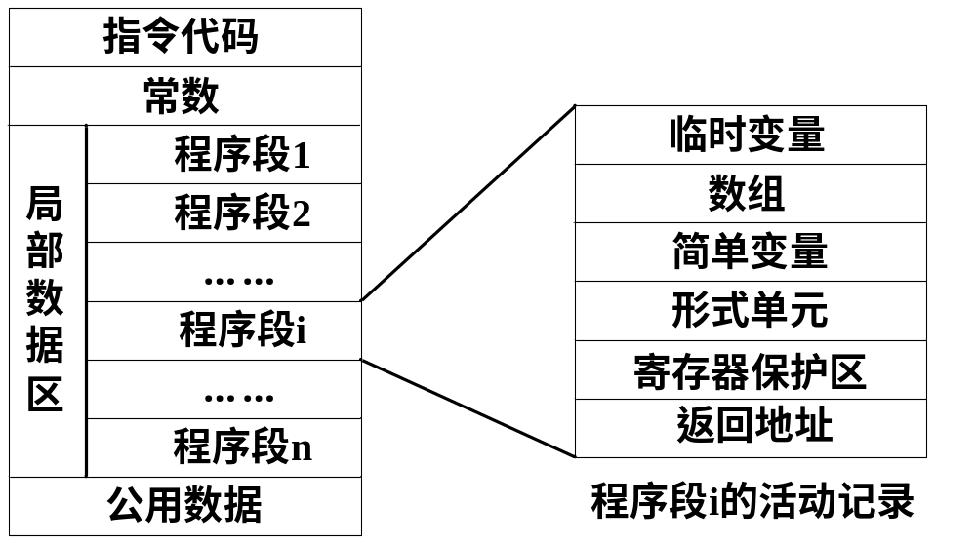
某分段式程序运行时的内存划分

Slide 37
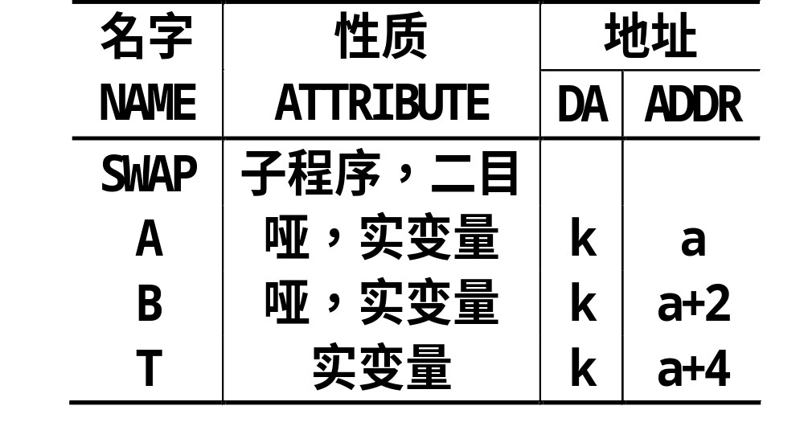
每个数据区有一个编号，地址分配时，在符号表中，对每个数据名登记其所属数据区编号及在该区中的相对位置。
考虑子程序段：
  SUBROUTINE SWAP(A,B)
  T=A
  A=B
  B=T
  RETURN
  END
T
B
a
A
1
寄存器保护区
0
返回地址

Slide 38
静态存储分配策略
顺序分配算法（基于调用图）
  按照程序段出现的先后顺序逐段分配
1/22
程序段 区域
0~21
22~36
37~54
55~71
72~94
95~104
共需要105个存储单元
2/15
3/18
4/17
6/10
5/23
程序段号/所需数据空间
能用更少的空间么？

Slide 39
分层分配算法
允许程序段之间的覆盖（覆盖可能性分析）
程序段 区域
6 0~9
5 0~22
4 0~16
3 23~40
2 17~31
1 41~62
共需要63个存储单元
1/22
2/15
3/18
7/80
4/17
6/10
5/23
思考：如何设计分配算法？

Slide 40
9.4 栈式存储分配策略
如果过程允许递归
  某一时刻过程A可能已被自己调用了若干次，但只有最近一次处于执行状态。其余各次等待返回被中断的那次调用
  必须保存每次调用相应的数据区内容（活动记录）
引入一个运行栈
  让过程的每次执行和过程的活动记录相对应。
  每调用一次过程，就把该过程的活动记录压入栈中，返回时弹出。
  假设寄存器top标记栈顶，局部名字x的相对地址为dx，则x的地址为top+dx 或 dx[top]

Slide 41
9.4.1 调用序列和返回序列
过程调用和过程返回都需要执行一些代码来管理活动记录栈，保存或恢复机器状态等
过程调用和返回是通过在目标代码中生成调用序列和返回序列来实现的
  调用序列负责分配活动记录，并将相关信息填入活动记录中
  返回序列负责恢复机器状态，使调用过程能够继续执行
调用序列和返回序列常常都分成两部分，分处于调用过程和被调用过程中

Slide 42
9.4.1 调用序列和返回序列
即使是同一种语言，过程调用序列、返回序列和活动记录中各域的排放次序，也会因实现而异
设计这些序列和活动记录的一些原则：
  以活动记录中间的某个位置作为基地址；
  长度能较早确定的域放在活动记录的中间；
  一般把临时数据域放在局部数据域的后面，以便其长度的改变不会影响数据对象相对于中间那些域的位置；
  用同样的代码来执行各个活动的状态保存和恢复；
  把参数域和可能有的返回值域放在紧靠调用者活动记录的地方。

Slide 43
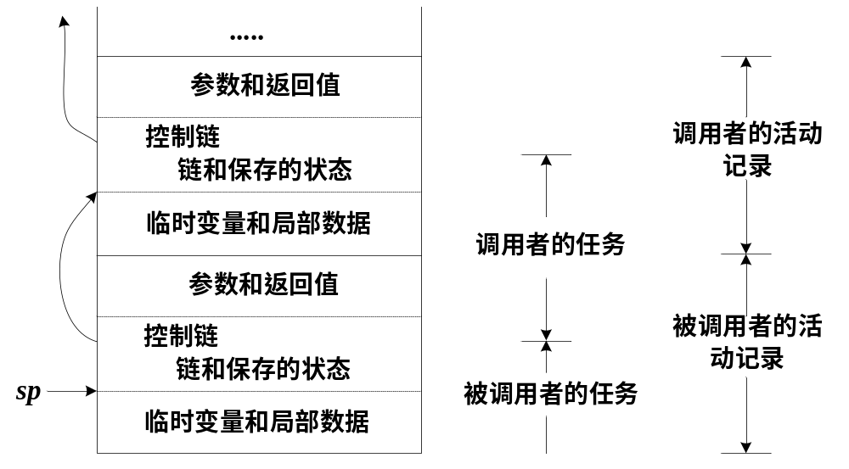
9.4.1 调用序列和返回序列
调用者和被调用者之间的任务划分

Slide 44
9.4.1 调用序列和返回序列
一种可能的调用序列：
调用者计算实参
调用者把返回地址和sp的旧值存入被调用者的活动记录中，然后将sp移过调用者的局部数据域和临时变量域，以及被调用者的参数域和状态域
被调用者保存寄存器值和其它机器状态信息
被调用者初始化其局部数据，并开始执行。

Slide 45
9.4.1 调用序列和返回序列
一种可能的返回序列：
  被调用者将返回值放入临近调用者的活动记录的地方。
  利用状态域中的信息，被调用者恢复sp和其它寄存器，并且按调用者代码中的返回地址返回。
  尽管sp的值减小了，调用者仍然可以将返回值复制到自己的活动记录中，并用它来计算一个表达式。

Slide 46
9.4.1 调用序列和返回序列
过程的参数个数可变的情况
函数返回值改成用寄存器传递
编译器产生将这些参数逆序进栈的代码
被调用函数能准确地知道第一个参数的位置
被调用函数根据第一个参数到栈中取第二、第三个参数等等
如C语言的printf

Slide 47
9.4.2 C语言的过程调用和返回
过程调用的三地址码:
param x₁
param x₂
…
param x_{n}
call p，n

Slide 48
对于par和call产生的目标代码
1) 每个param x_{i}(i=1,2,…n)可直接翻译成如下指令:
(i+3)[top]:= x_{i} (传值)
(i+3)[top]:=addr(x_{i}) (传地址)
2) call p，n 被翻译成如下指令:
1[top]:=sp (保护现行sp)
3[top]:=n (传递参数个数)
JSR p (转子指令)
临时单元
内情向量
局部变量
形式单元
形式单元
参数个数
参数个数
返回地址
老sp
老sp
top→
sp →
调用过程的活动记录

Slide 49
3) 进入过程p后，首先应执行下述指令:
sp:=top+1 (定义新的sp)
1[sp]:=返回地址 (保护返回地址)
top:=top+L (新top)
L：过程P的活动记录所需单元数，
在编译时可确定。
top→
临时单元
内情向量
局部变量
形式单元
参数个数
返回地址
返回地址
sp→
老sp
TOP→
调用过程的活动记录

Slide 50
4) 过程返回时，应执行下列指令:
top:=sp-1 (恢复调用前top)
sp:=0[sp] (恢复调用前SP)
X:=2[top] (把返回地址取到X中)
UJ 0[X] (按X返回)
UJ为无条件转移指令，
即按X中的返回地址实行变址转移
top→
临时单元
内情向量
局部变量
形式单元
参数个数
返回地址
sp→
老sp
top→
sp→
调用过程的活动记录

Slide 51
9.4.3 栈中的可变长数据
活动记录的长度在编译时不能确定的情况
局部数组的大小要等到过程激活时才能确定
在活动记录中为这样的数组分别存放数组指针的单元
运行时，这些指针指向分配在栈顶的存储空间

Slide 52
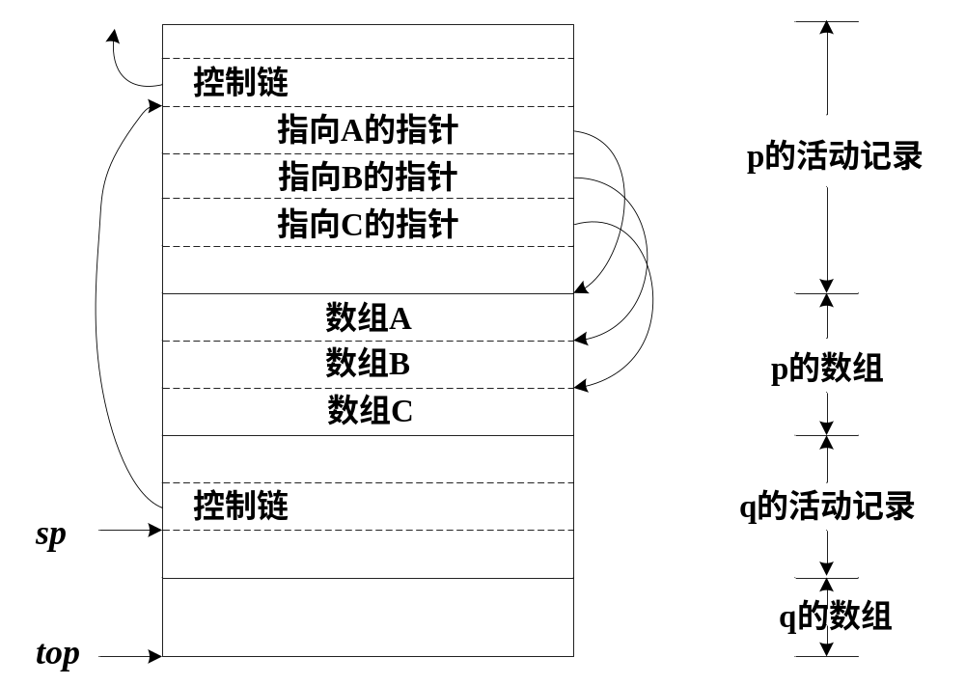
9.4.3 栈中的可变长数据
图9.13 访问动态分配的数组

Slide 53
栈式存储分配策略的局限
栈式分配策略在下列情况下行不通：
过程活动停止后，局部名字的值还必须维持
被调用者的活动比调用者的活动的生存期更长，此时活动树不能正确描绘程序的控制流
不遵守栈式规则的有Pascal语言和C语言的动态变量
Java禁止程序员自己释放空间

Slide 54
9.5 栈中非局部数据的访问
本节内容
无嵌套过程的静态作用域的实现（C语言）
包含嵌套过程的静态作用域的实现（Pascal语言）
动态作用域的实现（Lisp语言）

Slide 55
9.5.1 无过程嵌套的静态作用域
假定:允许过程递归调用、允许过程含有可变数组，但过程定义不允许嵌套，如C语言。
过程体中的非局部引用可以直接使用静态确定的地址
局部变量在栈顶的活动记录中，可以通过sp指针来访问
无须深入栈中取数据，无须访问链
过程可以作为参数来传递，也可以作为结果来返回

Slide 56
9.5.1 无过程嵌套的静态作用域
C语言的函数声明不能嵌套，函数不论在什么情况下激活，要访问的数据分成两种情况:
非静态局部变量（包括形式参数），它们分配在活动记录栈顶的那个活动记录中
外部变量（包括定义在其它源文件中的外部变量）和静态的局部变量，它们都分配在静态数据区

Slide 57
全局数据说明
main( )
{
main中的数据说明
}
void R( )
{
R中的数据说明
}
…
void Q( )
{
Q中的数据说明
}
主程序→过程Q →过程R
TOP→
临时单元
R的活动记录
内情向量
SP→
Q的活动记录
局部变量
形式单元
主程序活动记录
参数个数
全局数据区
返回地址
老SP

Slide 58
9.5.2 有过程嵌套的静态作用域
假定语言不仅允许过程的递归调用(和可变数组)，而且允许过程定义的嵌套，如PASCAL，PL语言。
sort
readarray
exchange
quicksort
partition

Slide 59
(1) program sort(input, output);
(2) var a :array[0..10] of integer;
(3) x :integer;
(4) procedure readarray;
(5) var i :integer;
(6) begin …a… end {readarray};
(7) procedure exchange(i,j:integer);
(8) begin
(9) x:= a[i]; a[i]:=a[j]; a[j]:= x;
(10) end {exchange };
program sort
procedure readarray
procedure exchange
procedure quicksort
function partition

Slide 60
(11) procedure quicksort(m,n:integer);
(12) var k,v:integer;
(13) function partition(y,z:integer): integer;
(14) var i,j:integer;
(15) begin …a…
(16) …v…
(17) …exchange(i,j);…
(18) end {partition};
(19) begin …end {quicksort};
(20) begin …end {sort}.
program sort
procedure readarray
procedure exchange
procedure quicksort
function partition

Slide 61
9.5.2 有过程嵌套的静态作用域
引入概念：过程嵌套深度
sort 1
readarray 2
exchange 2
quicksort 2
partition 3
变量的嵌套深度：它的声明所在过程的嵌套深度作为该名字的嵌套深度

Slide 62
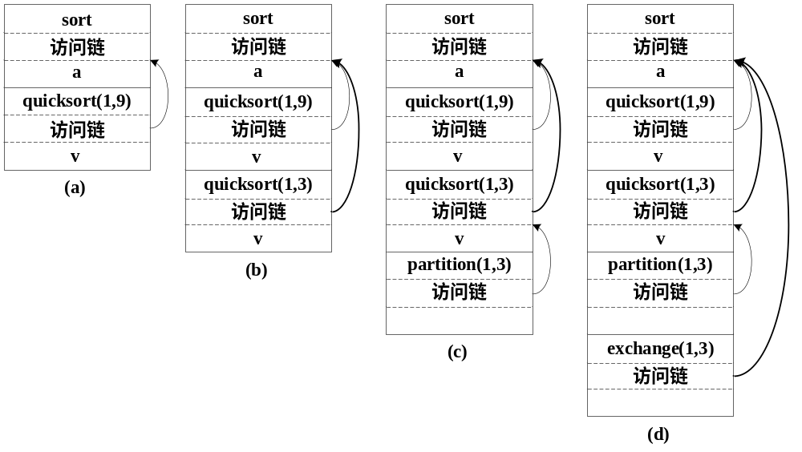
9.5.2 有过程嵌套的静态作用域
1. 访问链

Slide 63
9.5.2 有过程嵌套的静态作用域
假定过程p的嵌套深度为n_{p}，它引用嵌套深度为n_{a}的变量a，n_{a} ≤ n_{p}。如何访问a的存储单元？
从栈顶的活动记录开始, 追踪访问链n_{p}-n_{a}次。
到达a的声明所在过程的活动记录。
访问链的追踪用间接操作就可完成。

Slide 64
9.5.2 有过程嵌套的静态作用域
过程p对变量a访问时，a的地址由下面的二元组表示：
（n_{p} − n_{a}，a在活动记录中的偏移）

Slide 65
9.5.2 有过程嵌套的静态作用域
如何建立访问链?
假定嵌套深度为n_{p}的过程p调用嵌套深度为n_{x}的
过程x
n_{p} < n_{x}的情况
  x必须在p中进行定义，否则它对于p来说就是不可访问的
  被调用过程的访问链必须指向调用过程的活动记录的访问链

Slide 66
9.5.2 有过程嵌套的静态作用域
如何建立访问链
假定嵌套深度为n_{p}的过程p调用嵌套深度为n_{x}的过程x
n_{p} ≥ n_{x}的情况
  p和x的嵌套深度分别为1，2，…，n_{x}− 1的外围过程肯定相同
  追踪访问链n_{p} − n_{x} + 1次，到达了静态包围x和p的且离它们最近的那个过程的最新活动记录
  所到达的访问链就是x的活动记录中的访问链应该指向的那个访问链

Slide 67
9.5.2 有过程嵌套的静态作用域
2.过程型参数的访问链
program param(input, output);
procedure b(function h(n: integer): integer);
begin writeln(h(2)) end {b};
procedure c;
var m: integer;
function f(n: integer): integer;
begin f := m+n end {f};
begin m := 0; b(f) end {c};
begin
c
end.
激活f
c传递参数f时，像调用f一样为f建立一个访问链，该访问链同f一起传递给b。f被激活时用这个访问链建立f的活动记录的访问链
过程作为参数传递时，怎样在该过程被激活时建立它的访问链
从b的访问链难以建立f的访问链

Slide 68
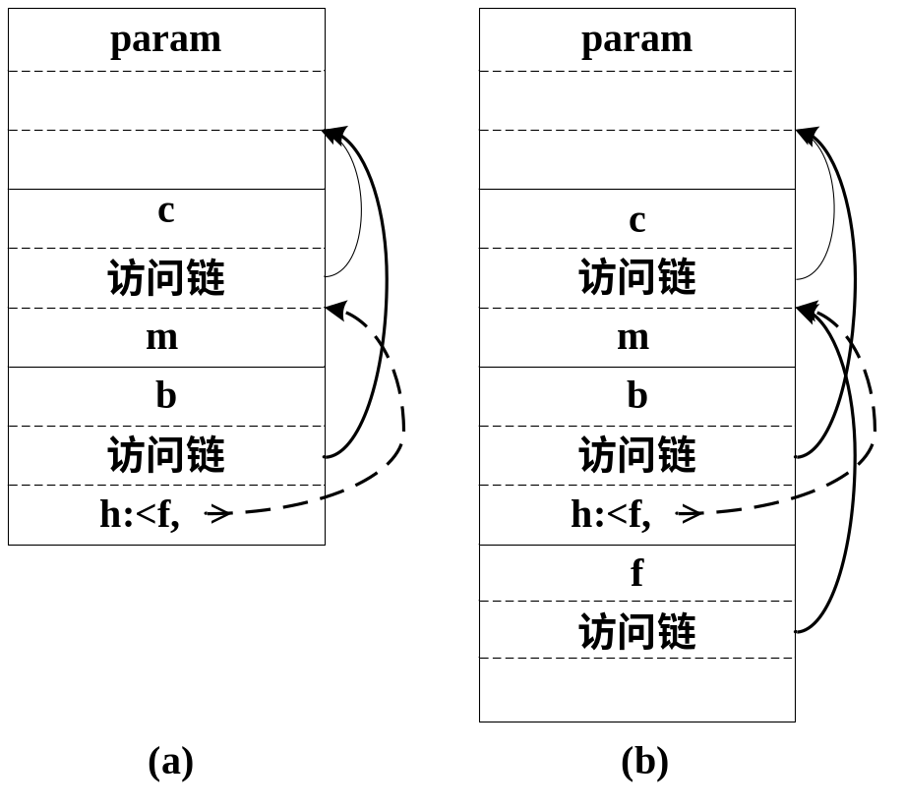
9.5.2 有过程嵌套的静态作用域
program param(input, output);（过程作为参数）
procedure b(function h(…
begin writeln(h(2)) end ;
procedure c;
var m: integer;
function f(n: integer)…
begin f := m+n end {f};
begin m := 0; b(f) end {c};
begin
c
end.

Slide 69
9.5.2 有过程嵌套的静态作用域
program ret (input, output);（过程作为返回值）
var f: function (integer): integer;
function a: function (integer): integer;
var m: integer;
function addm (n: integer): integer;
begin return m+n end;
begin m:= 0; return addm end;
procedure b (g: function (integer): integer);
begin writeln ( g(2)) end;
begin
f := a; b(f)
end.
栈式存储分配策略失效！！
活动树
ret
被调过程addm活动的生存期超出了调用过程a活动的生存期
a
b
addm

Slide 70
9.5.2 有过程嵌套的静态作用域
3. Display表
Display表是一个指针数组d，在运行过程中，若当前活动的过程的嵌套深度为i，则d[i]中存放当前的活动记录地址，d[i-1],d[i-2],… ,d[1] 中依次存放着当前活动的过程的直接外层， … , 直至最外层（主程序）等每一层过程的最新活动地址。
这样，嵌套深度为j的变量a存放在由d[j]所指出的活动记录中。
在运行过程中维持一个Display表实现非局部访问比存取链效率要高。

Slide 71
9.5.2 有过程嵌套的静态作用域
Display表的维护（过程不作为参数传递）
当嵌套深度为i的过程的活动记录压在栈顶时：
(1)在新的活动记录中保存d[i]的值；
(2)置d[i]指向新的活动记录。
在一个活动结束前， d[i]置成保存的旧值。
用Display表如何访问非局部量？
1. Display表是一个数组，开始地址用通用
寄存器指出；
2. Display表由一组寄存器实现。

Slide 72
一个例子
program P;
var a, x : integer;
procedure Q(b: integer);
var i: integer;
procedure R(u: integer; var v: integer);
var c, d: integer;
begin
if u=1 then R(u+1, v)
......
v:=(a+c)*(b-d);
......
end {R}
begin
......
R(1,x);
......
end {Q}
主程序P →过程 S →过程 Q →过程 R →过程 R
procedure S;
var c, i:integer;
begin
a:=1;
Q(c);
......
end {S}
begin
a:=0;
S;
......
end. {P}

Slide 73
一、通过静态链访问非局部数据
静态链：指向本过程的直接外层过程的活动记录的起始地址，也称访问链。
动态链：指向本过程的调用过程的活动记录的起始地址，也称控制链。
TOP→
临时单元
内情向量
局部变量
形式单元
参数个数
2
静态链
1
返回地址
SP→0
动态链(老SP)

Slide 74
主程序P
TOP→
4
x
3
a
2
0
1
返回地址
SP →
0
0

Slide 75
主程序P→过程 S
问：第N层过程调用第 N+1层过程，如何确定被调用过程(第 N+1层) 的静态链？
TOP→
10
i
9
c
8
0(形参个数)
7
0
6
返回地址
SP →
5
0
4
x
答：调用过程(第N层过程)的最新活动记录的起始地址.
3
a
2
0
1
返回地址
0
0
动态链
静态链
Notes:
N -> N+1 SL(N+1) = SP(N)

Slide 76
主程序P →过程 S →过程 Q
TOP→
16
i
15
b(形参)
14
1(形参个数)
问：第N层过程调用第 N层过程，如何确定被调用过程(第 N层) 的静态链？
13
0
12
返回地址
SP →
11
5
10
i
9
c
8
0(形参个数)
7
0
6
返回地址
答：调用过程(第N层过程)的静态链的值。
5
0
4
x
3
a
2
0
1
返回地址
0
0
动态链
静态链
Notes:
N -> N SL(N+1) = SL(N)

Slide 77
主程序P →过程 S →过程 Q →过程 R
16
i
15
b(形参)
14
1(形参个数)
13
0
12
返回地址
11
5
10
i
9
c
8
0(形参个数)
7
0
TOP→
24
d
6
返回地址
23
c
5
0
22
v(形参)
4
x
21
u(形参)
3
a
20
2(形参个数)
2
0
19
11
1
返回地址
18
返回地址
0
0
SP →
17
11
动态链
静态链

Slide 78
主程序P →过程 S →过程 Q →过程 R →过程 R
16
i
15
b(形参)
TOP→
32
d
14
1(形参个数)
31
c
13
0
30
v(形参)
12
返回地址
29
u(形参)
11
5
28
2(形参个数)
10
i
27
11
9
c
26
返回地址
8
0(形参个数)
SP →
25
17
7
0
24
d
6
返回地址
23
c
5
0
22
v(形参)
4
x
21
u(形参)
3
a
20
2(形参个数)
2
0
19
11
1
返回地址
18
返回地址
0
0
17
11
动态链
静态链
Notes:
N+1 -> N

Slide 79
主程序P →过程 S →过程 Q →过程 R →过程 Q
答:沿着调用过程(第N层过程)的静态链向前走x步到达的活动记录的静态链的值。
问：第N层过程调用第 N-x层过程，如何确定被调用过程(第 N-x层)过程的静态链？
16
i
15
b(形参)
14
1(形参个数)
13
0
TOP→
30
i
12
返回地址
29
b(形参)
11
5
28
1(形参个数)
10
i
27
0
9
c
26
返回地址
8
0(形参个数)
SP →
25
17
7
0
24
d
6
返回地址
23
c
5
0
22
v(形参)
4
x
21
u(形参)
3
a
20
2(形参个数)
2
0
19
11
1
返回地址
18
返回地址
0
0
17
11
动态链
静态链
Notes:
N+1 -> N

Slide 80
二、通过Display表
访问非局部数据
9.5.2 有过程嵌套的静态作用域
数组存储区
本
过
程 ……
所
辖
分 第 临时工作单元
程 一
序 层 局部数组说明
存 分
储 程 局部变量
区 序 分程序TOP
本过程Display
形式单元（m+1个）
连 主调分程序TOP
接 全局Display地址
数 返回地址
据 主调过程SP
本过程TOP
SP_{n}
SP_{n-1}
……
SP₁
SP₀
SP_{n}为第n层过程数据区首址
SP

Slide 81
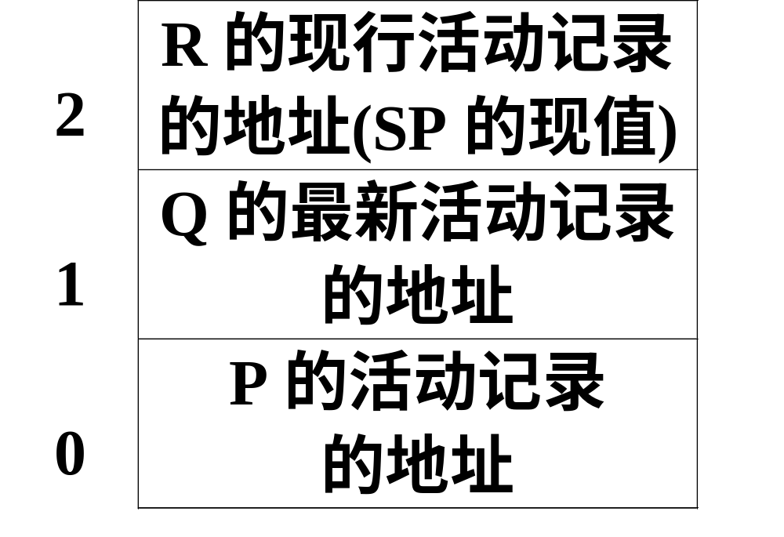
令过程R的外层为Q，Q的外层为主程序P，则过程R运行时的DISPLAY表内容为：

Slide 82
问题：当过程P1调用过程P2而进入P2后，P2应如何建立起自己的display表？
P0
P0
P0
P2
P1
P2
P2
P1
P1

Slide 83
问题：当过程P1调用过程P2而进入P2后，P2应如何建立起自己的display表？
P0
从P1的display表中自底而上地取过l2个单元（l2为P2的层数）再添上进入P2后新建立的SP值就构成了P2的display表。
P2
P1
l2: P1的最新活动记
录的起始地址
l2: P2的最新活动记
录的起始地址
P0的最新活动记
录的起始地址
P0的最新活动记录
的起始地址
……
……
P1的display表
P2的display表

Slide 84
问题：当过程P1调用过程P2而进入P2后，P2应如何建立起自己的display表？
P0
从P1的display表中自底而上地取过l2个单元（l2为P2的层数）再添上进入P2后新建立的SP值就构成了P2的display表。
P1
P2
l2: P2的最新活动记
录的起始地址
l2-1: P1的最新活动
记录的起始地址
P1的最新活动记录
的起始地址
P0的最新活动记录
的起始地址
P0的最新活动记录
的起始地址
……
……
P1的display表
P2的display表

Slide 85
问题：当过程P1调用过程P2而进入P2后，P2应如何建立起自己的display表？
P0
从P1的display表中自底而上地取过l2个单元（l2为P2的层数）再添上进入P2后新建立的SP值就构成了P2的display表。
P2
P1
P1的最新活动记录
的起始地址
l2: P2的最新活动
记录的起始地址
l2: P2的最新活动
记录的起始地址
P0的最新活动记录
的起始地址
P0的最新活动记录
的起始地址
……
……
P1的display表
P2的display表

Slide 86
问题：当过程P1调用过程P2而进入P2后，P2应如何建立起自己的display表？
P0
P0
P0
P2
P1
P2
P2
P1
P1
答案：从P1的display表中自底而上地取过l2个单元（l2为P2的层数）再添上进入P2后新建立的SP值就构成了P2的display表。
把P1的display表地址作为连接数据之一(称为全局display地址)传送给P2就能够建立P2的display表。

Slide 87
嵌套过程语言活动记录
diaplay表在活动记录中的相对地址d在编译时能完全确定。
假定在现行过程中引用了某层过程(令其层次为k)的X变量，那么，可用下面两条指令获得X的地址:
LD R₁ (d+k)[SP]
LD R₂ dx[R₁]
TOP→
临时单元
内情向量
局部变量
d
Display 表
…
形式单元
3
参数个数
2
全局Display
1
返回地址
SP→ 0
老SP

Slide 88
一个例子
program P;
var a, x : integer;
procedure Q(b: integer);
var i: integer;
procedure R(u: integer; var v: integer);
var c, d: integer;
begin
if u=1 then R(u+1, v)
......
v:=(a+c)*(b-d);
......
end {R}
begin
......
R(1,x);
......
end {Q}
主程序P →过程 S →过程 Q →过程 R →过程 R
procedure S;
var c, i:integer;
begin
a:=1;
Q(c);
......
end {S}
begin
a:=0;
S;
......
end. {P}

Slide 89
主程序→过程 S
TOP→
12
i
11
c
10
5
9
0
8
0(形参个数)
7
2(全局display)
6
返回地址
SP →
5
0
4
x
3
a
2
0(display)
1
返回地址
动态链
0
0

Slide 90
主程序P→过程 S →过程 Q
TOP→
20
i
19
13
18
0
17
b(形参)
16
1(形参个数)
15
9(全局display)
14
返回地址
SP →
13
5
12
i
11
c
10
5
9
0
8
0(形参个数)
7
2(全局display)
6
返回地址
5
0
4
x
3
a
2
0(display)
1
返回地址
动态链
0
0

Slide 91
主程序P→
过程 S →
过程 Q →
过程 R
20
i
19
13
18
0
17
b(形参)
16
1(形参个数)
15
9(全局display)
14
返回地址
13
5
12
i
11
c
TOP→
31
d
10
5
30
c
9
0
29
21
8
0(形参个数)
28
13
7
2(全局display)
27
0
6
返回地址
26
v(形参)
5
0
25
u(形参)
4
x
24
2(形参个数)
3
a
23
18(全局display)
2
0(display)
22
返回地址
1
返回地址
SP →
21
13
动态链
0
0

Slide 92
主程序P 过程 S 过程 Q 过程 R
过程 R
TOP→
42
d
20
i
41
c
19
13
40
32
18
0
39
13
17
b(形参)
38
0
16
1(形参个数)
37
v(形参)
15
9(全局display)
36
u(形参)
14
返回地址
35
2(形参个数)
13
5
34
27(全局display)
12
i
33
返回地址
11
c
SP →
32
21
10
5
31
d
9
0
30
c
8
0(形参个数)
29
21
7
2(全局display)
28
13
6
返回地址
27
0
5
0
26
v(形参)
4
x
25
u(形参)
3
a
24
2(形参个数)
2
0(display)
23
18(全局display)
1
返回地址
22
返回地址
动态链
0
0
21
13

Slide 93
过程调用、过程进入、过程返回
临时单元
内情向量
局部变量
Display 表
每个par T_{i}(i=1,2,…n)可直接
翻译成如下指令:
(i+4)[TOP]:= T_{i} (传值) (i+4)[TOP]:=addr(T_{i} ) (传地址)
形式单元
形式单元
参数个数
全局Display
返回地址
老SP
TOP→
调用过程的
活动记录
SP →
……

Slide 94
过程调用、过程进入、过程返回
临时单元
内情向量
局部变量
2. call P，n 被翻译成:
1[TOP]:=SP (保护现行SP)
3[TOP]:=SP+d (传送现行display地址)
4[TOP]:=n (传递参数个数)
JSR (转子指令)
Display 表
形式单元
参数个数
参数个数
全局Display
全局Display
返回地址
老SP
老SP
TOP→
调用过程的
活动记录
SP →
……

Slide 95
过程调用、过程进入、过程返回
TOP→
临时单元
内情向量
局部变量
Display 表
Display 表
3. 转进过程P后，首先定义新的SP和TOP，保存返回地址。
4. 根据“全局display”建立现行过程的display：从全局display表中自底向上地取l个单元，再添上进入P后新建立的SP值就构成了P的display。
形式单元
参数个数
全局Display
返回地址
返回地址
老SP
SP →
调用过程的
活动记录
……

Slide 96
过程调用、过程进入、过程返回
TOP→
临时单元
内情向量
局部变量
Display 表
5. 过程返回时，执行下述指令:
TOP:=SP-1
SP:=0[SP]
X:=2[TOP]
UJ 0[X]
形式单元
参数个数
全局Display
返回地址
老SP
SP →
TOP→
调用过程的
活动记录
SP →
……

Slide 97
9.5.3 动态作用域的实现
从技术上讲，如果作用域策略需要基于程序运行时才能知道的因素，则任何作用域策略都将是动态的。但“动态作用域”这个术语通常是指下面的策略：名字x的引用指向带有x声明的最近被调用的过程中x的这个声明。
在某种意义上说，动态作用域规则相对于时间，而静态作用域规则相对于空间。

Slide 98
9.5.3 动态作用域
程序运行时，一个名字a实施其影响，直到含a的声明的一个过程开始执行时暂停，此过程停止时，该影响恢复。
设有下面的的调用序列：
A → B → C → P
过程P中有对x的非局部引用，沿动态链（红链）查找，最先找到的便是。

Slide 99
9.5.3 动态作用域
dynamic
program dynamic(input, output);
var r: real;
procedure show;
begin write(r: 5: 3) end;
procedure small;
var r: real;
begin r := 0.125; show end;
begin 静态作用域
r := 0.25; 0.250 0.250
show; small; writeln; 0.250 0.250
show; small; writeln
end.
show
small
show
small
show
show

Slide 100
9.5.3 动态作用域
dynamic
program dynamic(input, output);
var r: real;
procedure show;
begin write(r: 5: 3) end;
procedure small;
var r: real;
begin r := 0.125; show end;
begin 动态作用域
r := 0.25; 0.250 0.125
show; small; writeln; 0.250 0.125
show; small; writeln
end.
show
small
show
small
show
show

Slide 101
9.5.3 动态作用域
实现动态作用域的方法
深访问(访问非局部名字时的开销大,易于实现过程类参数)
用控制链搜索运行栈，寻找包含该非局部名字的第一个活动记录
浅访问(活动开始和结束时的开销大)
  将每个名字的当前值保存在静态分配的内存空间中
  当过程p开始一个新的活动时，p的局部名字n使用在静态数据区分配给n的内存单元。n的先前值必须保存在p的活动记录中，当p的活动结束时再恢复

Slide 102
9.6 堆管理
对于允许程序为变量在运行时动态申请和释放存储空间的语言, 采用堆式分配是最有效的解决方案.
  活动结束时必须保持局部名字的值。
  被调用者的活动比调用者的活动的生存期长。
堆式分配的基本思想是, 为运行的程序划出适当大的空间(称为堆Heap), 每当程序申请空间时, 就从堆的空闲区找出一块空间分配给程序, 每当释放时则回收之.
内存管理器
  分配和回收堆区空间的子系统
  是应用程序和操作系统之间的一个接口

Slide 103
9.6.1 内存管理器
内存管理器的基本任务
  空间分配。每当程序为某个变量或对象申请一块内存空间时，内存管理器就产生一块连续的具有被请求大小的堆空间。
  空间回收。内存管理器把回收的空间返还到空闲空间的缓冲池中，用于满足其它的分配请求。

Slide 104
9.6.1 内存管理器
如果下面两个条件成立的话，内存管理将会变得相对简单一些
  所有的分配请求都要求相同大小的块；
  存储空间按照某种可以预见的方式来释放，如先分配者先释放。

Slide 105
9.6.1 内存管理器
内存管理器的设计目标
  空间效率。内存管理器应该使程序所需堆区空间的总量达到最小，以便在某个固定大小的虚拟地址空间中运行更大的程序。方法：减少内存碎片的数量。
  程序效率。内存管理器应该充分利用内存子系统，以便使程序运行得更快。方法：利用程序的“局部性”，即程序在访问内存时具有非随机性聚集的特性。
  低开销。由于存储分配和回收在很多程序中都是常用的操作，所以内存管理器应该尽可能地提高这些操作的执行效率，也就是说要尽可能地降低它们的开销。

Slide 106
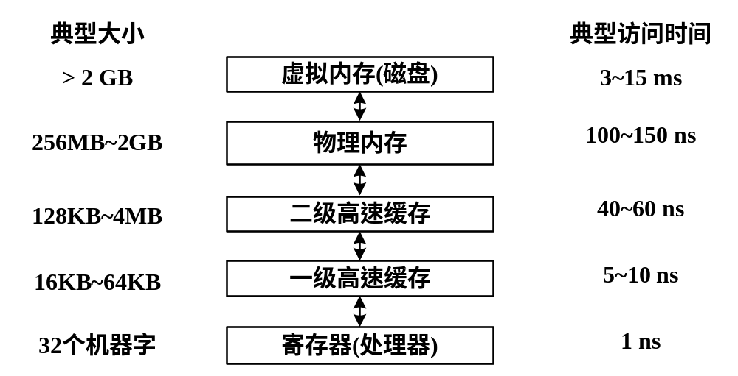
9.6.2 内存体系
要想做好内存管理和编译器优化，首先要充分了解内存的工作机理。
内存访问时间的巨大差异来源于硬件技术的局限。
图9.21 典型的内存体系

Slide 107
9.6.3 程序中的局部性
程序的局部性
  程序中的大部分运行时间都花费在较少的一部分代码中，而且只是涉及到一小部分数据。
  时间局部性：如果某个程序访问的内存位置有可能在很短的时间内被再次访问
  空间局部性：如果被访问过的内存位置的邻近位置有可能在很短的时间内被再次访问

Slide 108
9.6.3 程序中的局部性
程序的局部性使得我们可以充分利用图9.21所示的内存层次结构，即将最常用的指令和数据放在快而小的内存中，而将其余部分放在慢而大的内存中，这将显著降低程序的平均内存访问时间
很多程序在对指令和数据的访问方式上既表现出时间局部性，又表现出空间局部性

Slide 109
9.6.3 程序中的局部性
虽然将最近使用过的数据放在最快的内存层中在普通程序中可以发挥很好的作用，但是在某些数据密集型的程序中的作用却并不明显，如循环遍历大数组的程序。将最近使用过的指令放在高速缓存中的策略一般都很有效。

Slide 110
9.6.3 程序中的局部性
空间局部性：让编译器将可能会连续执行的指令连续存放
  执行一条新指令时，其下一条指令也很有可能被执行
  属于同一个循环或同一个函数的指令也极可能被一起执行

Slide 111
9.6.3 程序中的局部性
通过改变数据布局或计算顺序也可以改进程序中数据访问的时间局部性和空间局部性
  例如，当某些程序反复访问大量数据而每次访问只完成少量计算时，它们的性能就不会很好。我们可以每次将一部分数据从内存层次中的较慢层加载到较快层，并趁它们处于较快层时执行所有针对这些数据的运算，这必将大大提高程序的性能。

Slide 112
9.6.4 降低碎片量的堆区空间管理策略
空闲块又被称为孔洞
如果对孔洞的使用不加管理的话，空闲的内存空间最终就会变成若干碎片，即大量不连续且很小的孔洞。此时就会出现这样的情况：尽管总的空闲空间足够大，却找不到一个足够大的孔洞来满足某个即将到来的分配请求。
1. 堆区空间分配策略
2. 空闲空间管理策略

Slide 113
堆区空间分配策略
最佳适应策略
  总是将请求的内存分配在满足要求的最小可用孔洞中
  倾向于将大孔洞预留起来以便用来满足后续的更大请求，这是令程序产生最少碎片的一种很好的堆分配策略

Slide 114
堆区空间分配策略
首次适应策略
  将请求的内存分配在第一个满足要求的孔洞中
  这种策略在分配空间时所花费的时间较少，但在总体性能上要低于最佳适应策略

Slide 115
堆区空间分配策略
如果将空闲块按大小不同放入不同的桶中，则可以更有效地实现最佳适应策略
桶机制更容易按最佳适应策略找到所需的空闲块：
  如果被请求的空闲块尺寸对应有一个专用桶，则从该桶中任意取出一个空闲块即可
  如果被请求的空闲块尺寸没有对应的专用桶，则找一个允许存放所需尺寸空闲块的桶。在桶中使用首次适应策略或者最佳适应策略寻找满足要求的空闲块
  如果目标桶是空的，或者桶中没有满足要求的空闲块，则需要在稍大的桶中进行搜索

Slide 116
空闲空间管理策略
如果通过手工方式释放某个对象所占用的内存块，则内存管理器必须将其设置为空闲的，以便它可以被再次分配。为了减少碎片的产生，如果回收的内存块在堆中的相邻块也是空闲的，则需要将它们合并成更大的空闲块。
可以使用下面的两种数据结构来接合相邻的空闲块
  边界标签
  双向链接的空闲块列表

Slide 117
空闲空间管理策略
边界标签
  在每个内存块(已用/空闲)的高低两端均设置一个free/used标签位，用来标识该块是已用(used)还是空闲(free)，在与free/used位相邻的位置上则存放该块的字节总数。

Slide 118
空闲空间管理策略
双向链接的空闲块列表
  各个空闲块还由一个双向链表链接起来。链表的指针就保存在这些空闲块中，如紧挨某一端边界标签的位置上。于是我们不需要额外的空间来存放该空闲块链表，当然这会给空闲块的大小设置一个下界，即空闲块必须保存两个边界标签和两个指针，即使要保存的对象只有一个字节也得这样。空闲块链表中块的顺序留待用户确定，譬如，可以按块的大小来排序，这样可以支持最佳适应策略。

Slide 119
9.6.5 人工回收请求
1.人工回收面临的问题
  ①一直未能删除不再被引用的数据，又称内存泄露；
  自动垃圾回收通过回收所有的垃圾来消除内存泄露问题。
  ②引用已被删除的数据，又称悬空引用。
  把沿着某个指针试图使用它所指向的对象的各种操作(如读、写、回收等)都称为对该指针的去引用。
  ③还有一种可能的错误形式就是访问非法地址。
  常见的例子包括对空指针的去引用和访问一个超出下标界限的数组元素。存在安全隐患，可以让编译器在每次访问中插入检查代码，以便保证此次访问不会越界。

Slide 120
2. 编程规范和工具
编程规范和工具可以协助程序员应对存储管理的复杂性
  ⑴Rational的Purify可以帮助程序员寻找程序中的内存访问错误和内存泄露。

Slide 121
2. 编程规范和工具
  ⑵当某个对象的生命周期可以被静态地推导出来时，对象所有者的概念将会非常有用。
  其基本思想是在任何时候都给每个对象关联上一个所有者。该所有者是指向该对象的一个指针，通常属于某个函数调用。所有者(即该函数)负责删除该对象或者把该对象传递给另一个所有者。该规范可以消除内存泄露，同时也避免将同一对象删除两次。但它对解决悬空引用没有什么帮助，因为沿着某个不代表拥有关系的指针可以访问某个已经被删除的对象。

Slide 122
2. 编程规范和工具
  ⑶当某个对象的生命周期需要动态确定时，引用计数将会很有帮助。
  其基本思想是给每个动态分配的对象附加一个计数。创建指向该对象的引用时就将该对象的引用计数加一，删除其某个引用时则将其引用计数减一。当某个对象的引用计数变成0时表明该对象将不会再被引用，可以将其删除。然而，该技术不能发现无用的循环数据结构，即使其中的某组对象不会再被引用，但由于它们之间互相引用的原因，其引用计数也不会变成0。因为不存在指向已删除对象的引用，所以引用计数技术可以根除所有的悬空引用。不过，由于引用计数在保存指针的每次运算上增加了额外的开销，所以其运行时代价很大。

Slide 123
2. 编程规范和工具
  ⑷对于其生命周期局限于计算过程中某个特定阶段的对象，可以使用基于区域的分配方法。当被创建的对象只在某计算过程的某个步骤中使用时，我们可以把这些对象分配在同一个区域中。一旦该计算步骤完成后，我们就删除整个区域。基于区域的分配方法具有一定的局限性，但当其可用时又非常高效，这是因为该技术可以成批地一次性删除区域中的所有对象。

Slide 124
本章小结
存储组织与管理是编译系统的重要组成部分，用来实现目标程序的存储组织与分配。根据程序设计语言的要求，有静态管理策略和动态管理策略
名字的绑定要体现名字的声明和作用域约定
过程调用中参数的传递方式分为传值、传地址、传值结果和传名4种
典型的运行时内存空间包括目标代码、静态数据区和动态数据区

Slide 125
本章小结
对编译时就能确定其运行时所需要的存储空间的对象实行静态存储分配，对编译时无法确定过程何时运行、运行时所需要存储空间的对象实行动态存储分配
静态存储管理方式支持较高的运行效率，利用适当的策略可以提高内存的利用率，但是无法支持动态数据和“过程”的递归调用

Slide 126
本章小结
栈式动态存储管理策略针对过程的每一次调用在栈顶创建一个栈单元用来存放这次过程调用产生的活动的数据区，访问链和display表可以用来实现相关数据的访问。这种方式支持过程的递归调用
堆管理解决活动结束后数据仍需有效的问题，但需要使用内存管理器实现对孔洞的管理
对内存的层次体系的有效利用有助于提高目标代码的运行效率

